Slide 1
BIL | TAJUK | TARIKH | SURATKHABAR
1 | UTEM RANGKUL ANUGERAH PENGURUSAN TENAGA | 1 OKTOBER 2024 | BERITA HARIAN
2 | TNB PASANG KABEL ELEKTRIK DI PROJEK SAMBUNGTARA TALIAN ATAS | 3 OKTOBER 2024 | BERITA HARIAN
3 | MALAYSIA PERLU TEKNOLOGI SIMPANAN TENAGA CAPAI SIFAR KARBON 2050 | 4 OKTOBER 2024 | BERITA HARIAN
4 | RINGGIT KUKUH MUNGKIN BERI KESAN PENDAPATAN SYARIKAT SEMIKONDUKTOR | 8 OKTOBER 2024 | BERITA HARIAN
5 | INDUSTRI E&E AKAN TERIMA MANFAAT BESAR DASAR NSS | 10 OKTOBER 2024 | BERITA HARIAN
6 | NETR SUMBANG PEMBANGUNAN EKONOMI, INDUSTRI TENAGA NEGARA | 16 OKTOBER 2024 | BERITA HARIAN
7 | MPV ELEKTRIK BYD M6 TAWAR REKA BENTUK INOVATIF | 16 OKTOBER 2024 | BERITA HARIAN
8 | BYD, TESLA UNGGULI JUALAN KENDERAAN ELEKTRIK DI MALAYSIA | 18 OKTOBER 2024 | BERITA HARIAN
9 | TEROKA PASARAN BAHARU PRODUK SOLAR | 18 OKTOBER 2024 | SINAR HARIAN
10 | PELBAGAI INISIATIF TINGKAT DAYA SAING, PERTUMBUHAN SEMIKONDUKTOR | 21 OKTOBER 2024 | BERITA HARIAN
11 | MITI KOMITED BANTU PERODUA HASILKAN EV BAWAH RM100,000 | 22 OKTOBER 2024 | BERITA HARIAN
12 | KENDERAAN ELEKTRIFIKASI DI MALAYSIA CECAH 33,319 UNIT | 22 OKTOBER 2024 | BERITA HARIAN
13 | ’’REINSTATE INCENTIVES FOR HYBRID VEHICLES | 28 OKTOBER 2024 | NEW STRAITS TIMES
14 | PELABURAN SISTEM TENAGA PENTING PASTIKAN BEKALAN KUASA TERJAMIN DAN BERDAYA HARAP | 30 OKTOBER 2024 | BERITA HARIAN

Slide 2
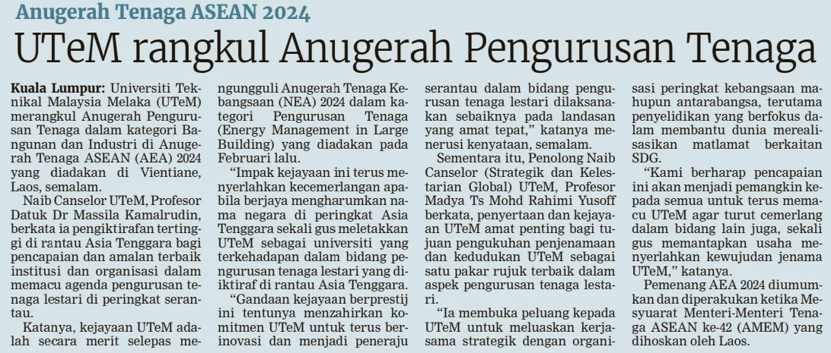
BERITA HARIAN
1 OKTOBER 2024
BH|UTEM RANGKUL ANUGERAH PENGURUSAN TENAGA|MS 8

Slide 3
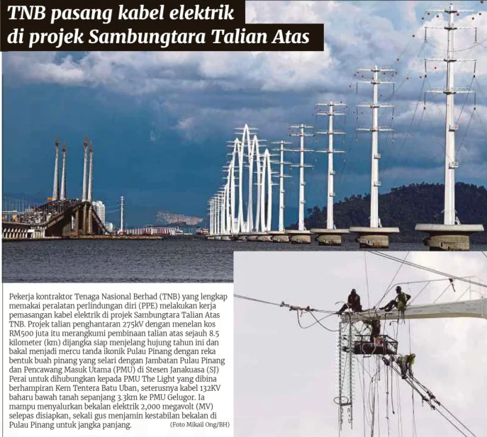
BERITA HARIAN
3 OKTOBER 2024
BH|TNB PASANG KABEL ELEKTRIK DI PROJEK SAMBUNGTARA TALIAN ATAS|MS 7

Slide 4
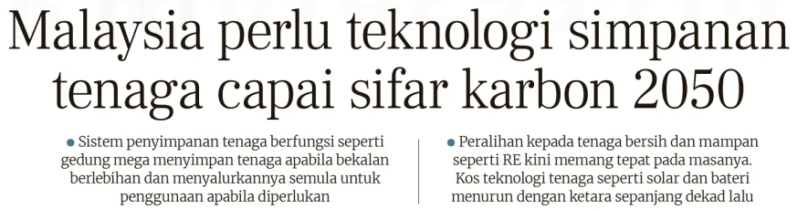
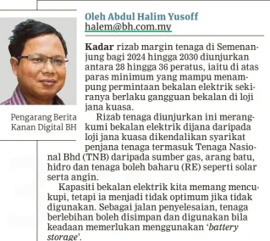
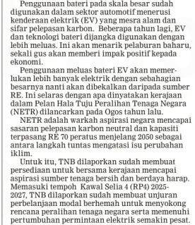
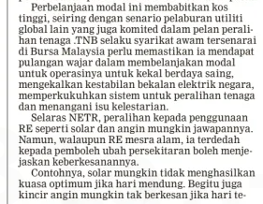
BERITA HARIAN
4 OKTOBER 2024
BH|MALAYSIA PERLU TEKNOLOGI SIMPANAN TENAGA CAPAI SIFAR KARBON 2050|MS 12

Slide 5
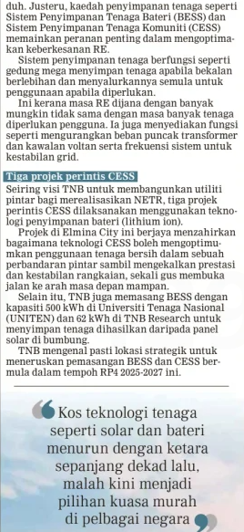
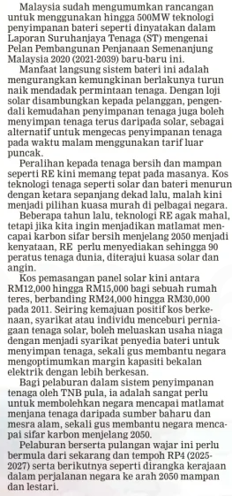
BERITA HARIAN
4 OKTOBER 2024
BH|MALAYSIA PERLU TEKNOLOGI SIMPANAN TENAGA CAPAI SIFAR KARBON 2050 |MS 12(SAMBUNGAN)

Slide 6
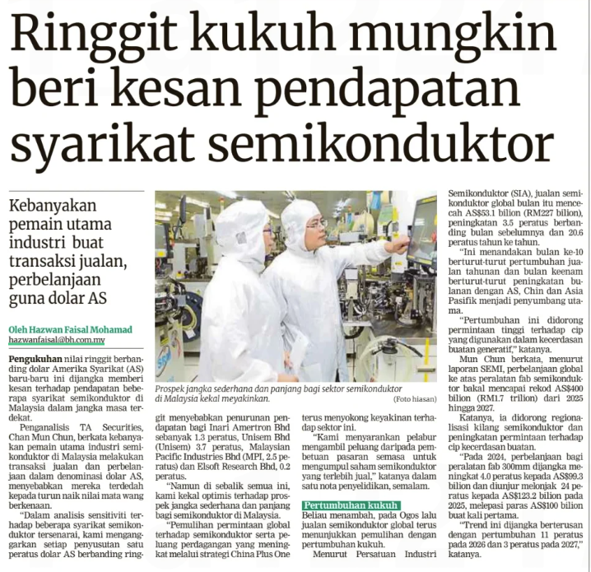
BERITA HARIAN
8 OKTOBER 2024
BH|RINGGIT KUKUH MUNGKIN BERI KESAN PENDAPATAN SYARIKAT SEMIKONDUKTOR| MS 23

Slide 7
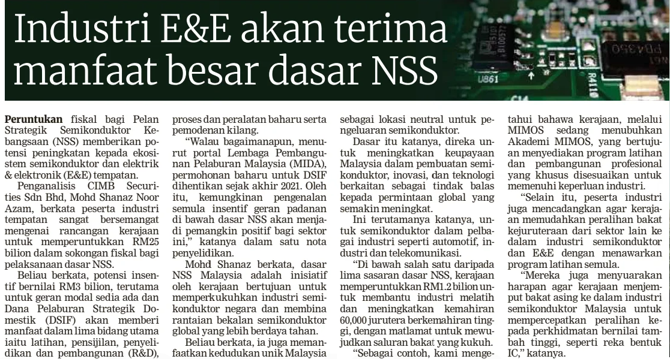
BERITA HARIAN
10 OKTOBER 2024
BH|INDUSTRI E&E AKAN TERIMA MANFAAT BESAR DASAR NSS| MS 25

Slide 8
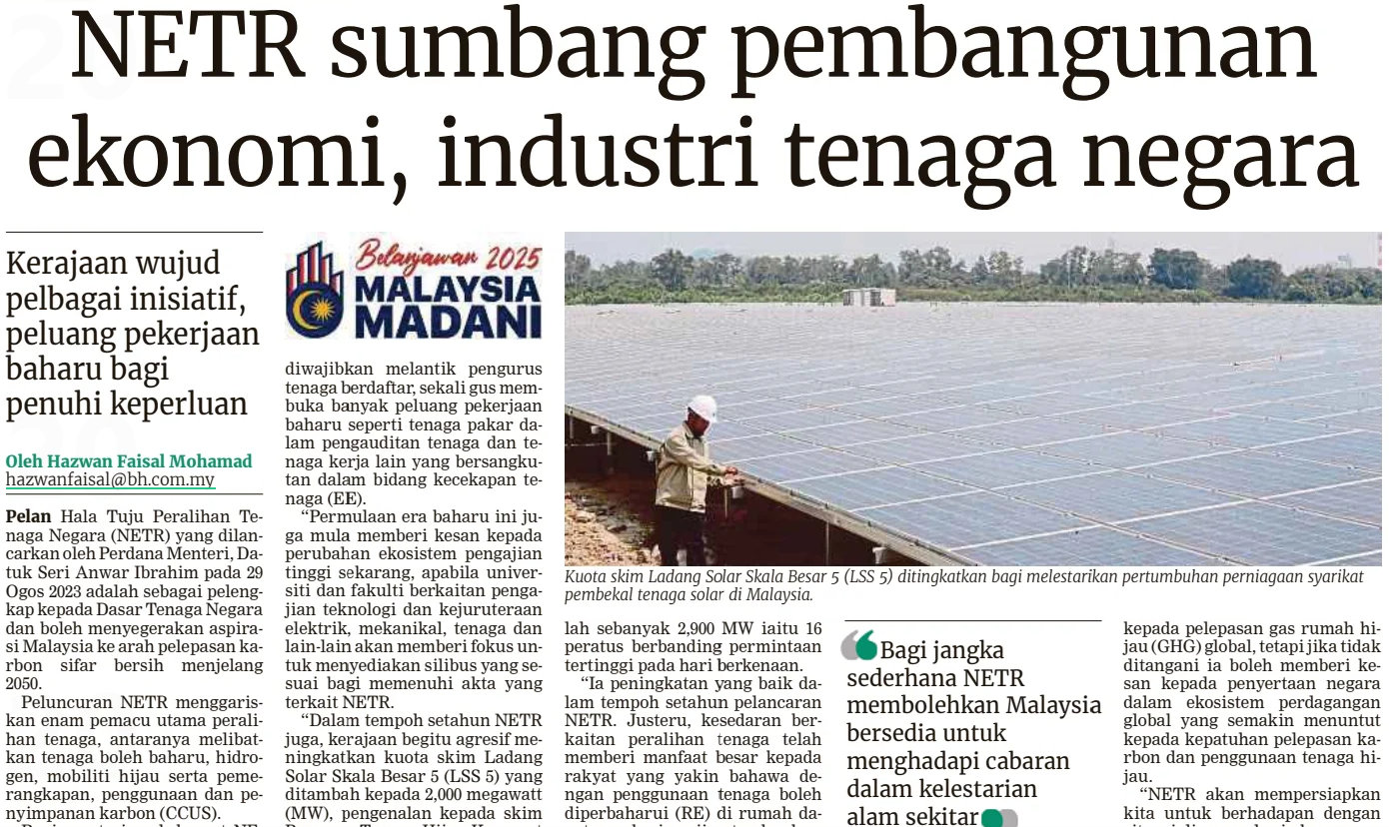
BERITA HARIAN
10 OKTOBER 2024
BH|INDUSTRI E&E AKAN TERIMA MANFAAT BESAR DASAR NSS| MS 25

Slide 9
BERITA HARIAN
16 OKTOBER 2024
BH|NETR SUMBANG PEMBANGUNAN EKONOMI, INDUSTRI TENAGA NEGARA| MS 25 (SAMBUNGAN)

Slide 10
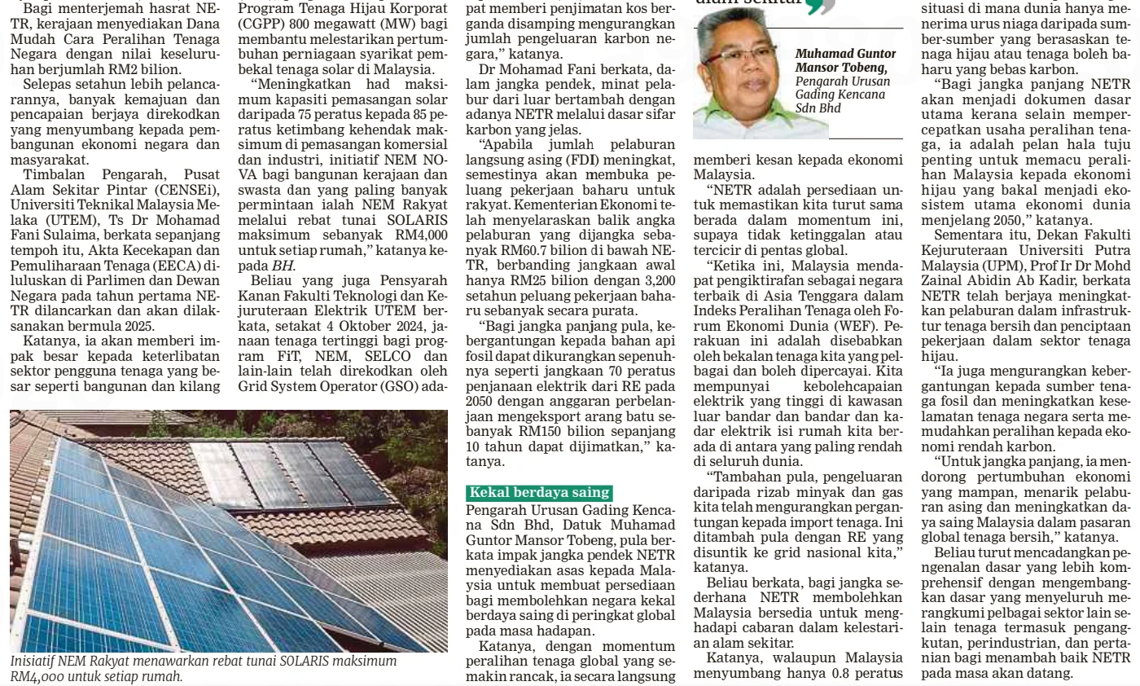
BERITA HARIAN
16 OKTOBER 2024
BH| NETR SUMBANG PEMBANGUNAN EKONOMI, INDUSTRI TENAGA NEGARA | MS 25 (SAMBUNGAN)

Slide 11
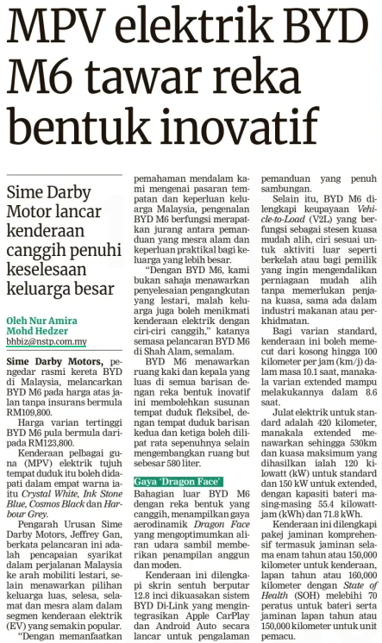
BERITA HARIAN
16 OKTOBER 2024
BH|MPV ELEKTRIK BYD M6 TAWAR REKA BENTUK INOVATIF| MS 29

Slide 12
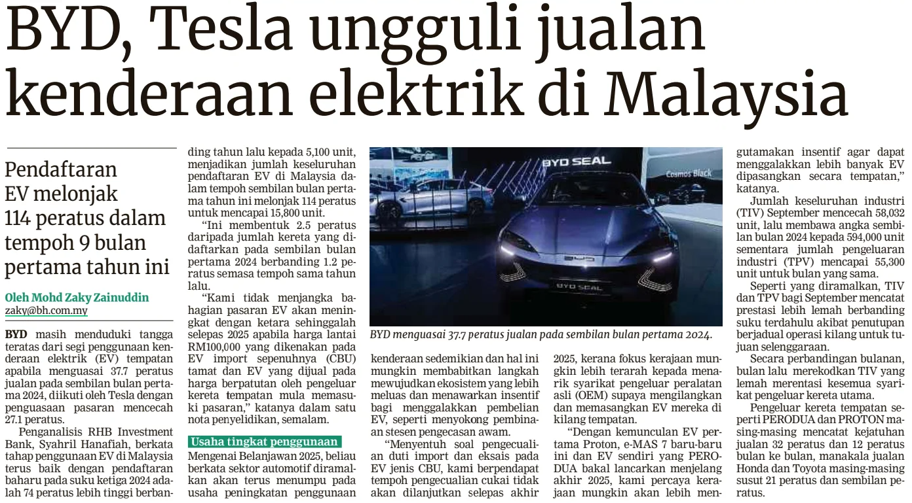
BERITA HARIAN
18 OKTOBER 2024
BH|BYD, TESLA UNGGULI JUALAN KENDERAAN ELEKTRIK DI MALAYSIA| MS 25

Slide 13
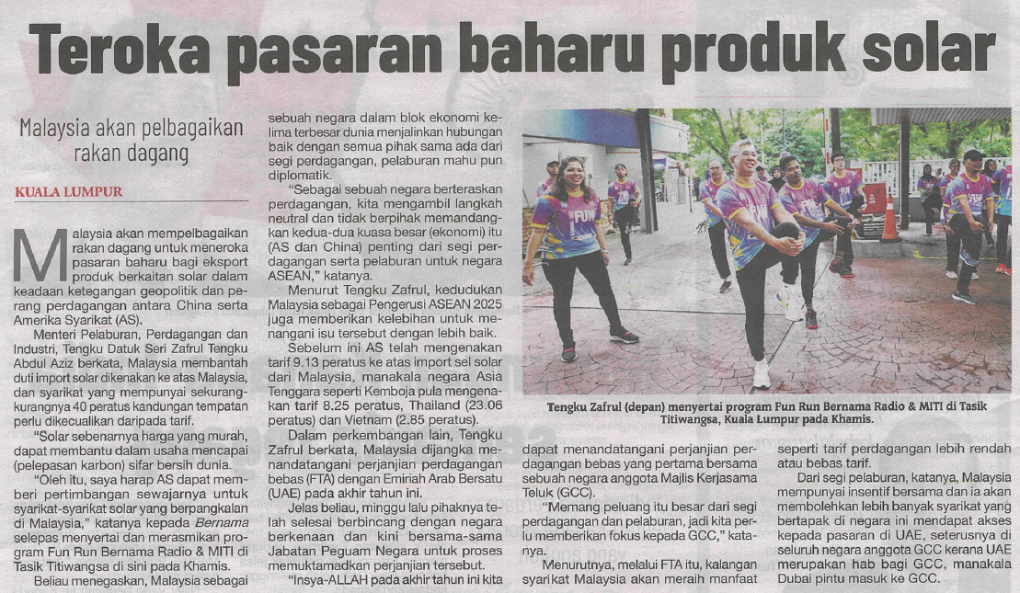
SINAR HARIAN
18 OKTOBER 2024
SH|TEROKA PASARAN BAHARU PRODUK SOLAR| MS 29

Slide 14
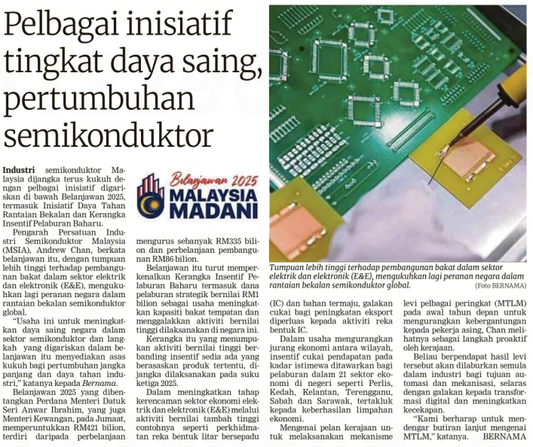
BERITA HARIAN
21 OKTOBER 2024
BH|PELBAGAI INISIATIF TINGKAT DAYA SAING, PERTUMBUHAN SEMIKONDUKTOR | MS 24

Slide 15
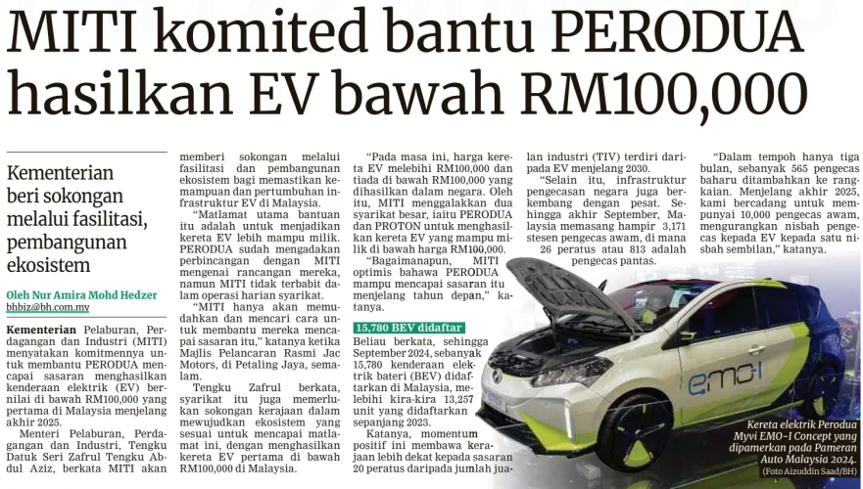
BERITA HARIAN
22 OKTOBER 2024
BH|MITI KOMITED BANTU PERODUA HASILKAN EV BAWAH RM100,000| MS 26

Slide 16
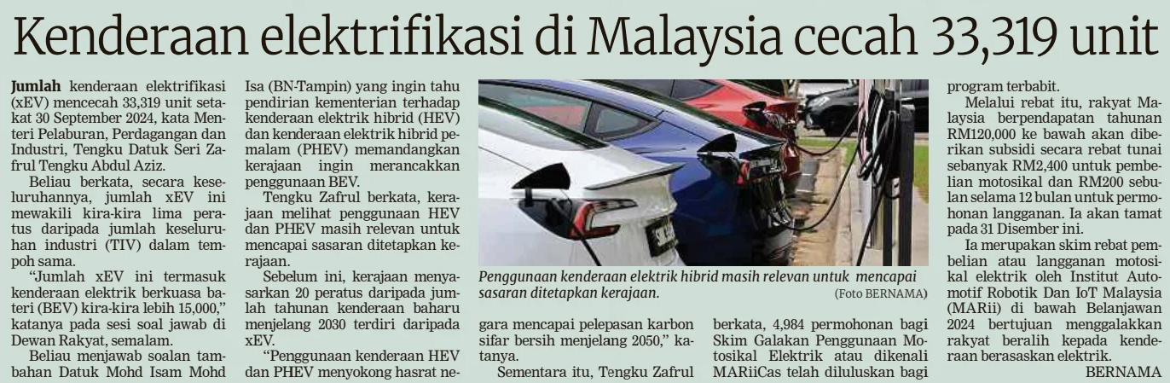
BERITA HARIAN
22 OKTOBER 2024
BH|KENDERAAN ELEKTRIFIKASI DI MALAYSIA CECAH 33,319 UNIT| MS 20

Slide 17
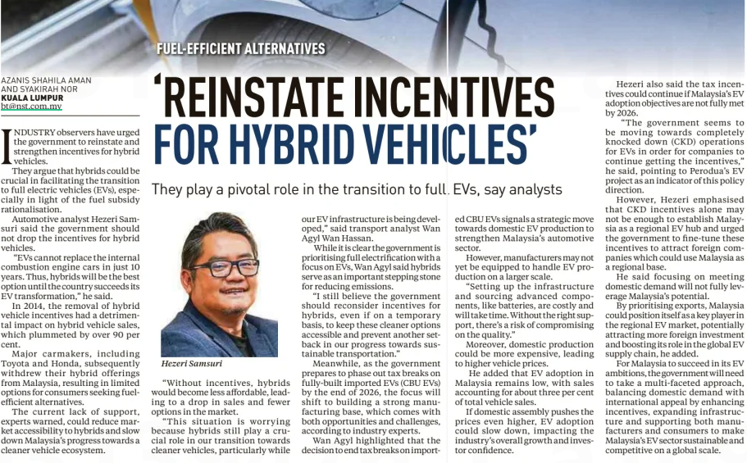
NEW STRAITS TIMES
28 OKTOBER 2024
NST|’’REINSTATE INCENTIVES FOR HYBRID VEHICLES| MS 5

Slide 18
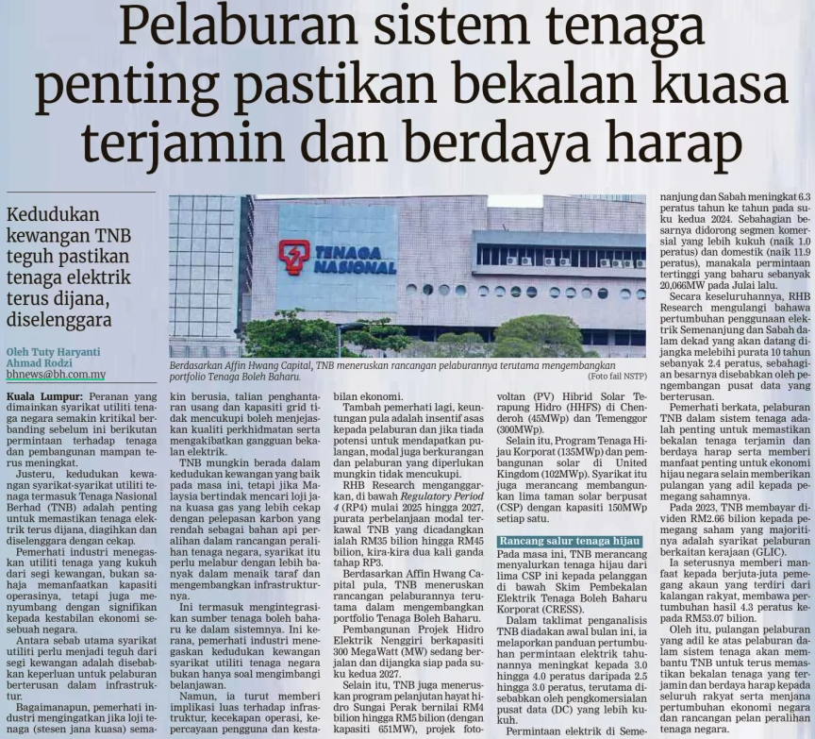
BERITA HARIAN
30 Oktober 2024
BH|PELABURAN SISTEM TENAGA PENTING PASTIKAN BEKALAN KUASA TERJAMIN DAN BERDAYA HARAP | MS 9

